Slide 1

UNIT 14:
ARE THERE ANY POSTERS IN THE ROOM?
Review
Notes:
Giới thiệu nội dung bài học mới

Slide 2

GROUP DIVISION
Team 1
Team 2
TRY
YOUR BEST
Notes:
GV cho HS nhận diện tên đội và chia lớp thành 2 nhóm

Slide 3

WARM UP
Notes:
GV cho HS khởi động, hát và nhảy theo bài hát.

Slide 4
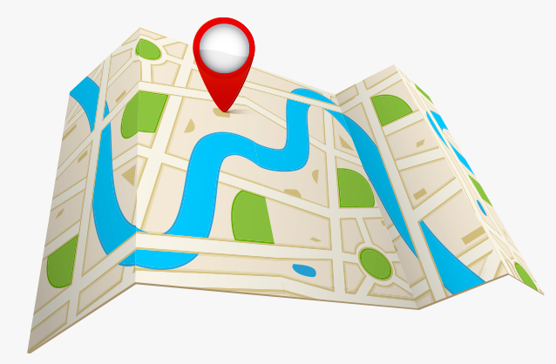
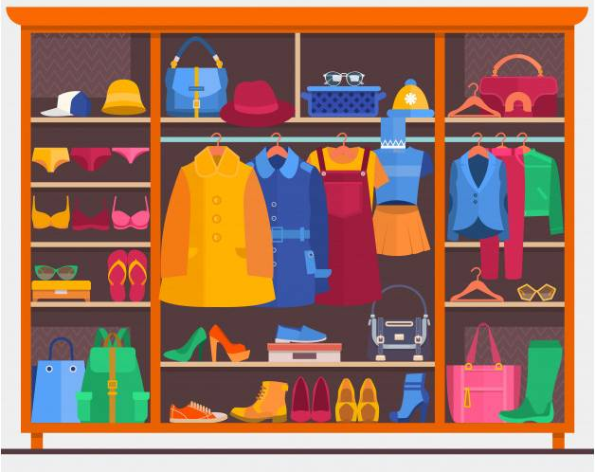
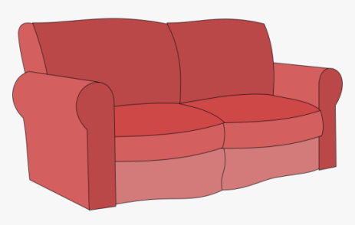







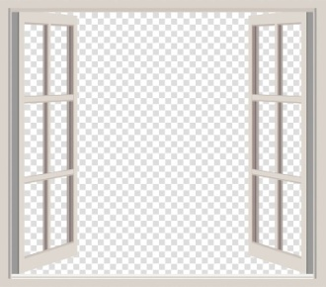
REVISION
sofa
map
picture
wardrobe
Are there any.....in the room?
–Yes, there are/ No, there aren’t.
How many ....are there?
There are...
cupboard
poster
door
chair
fan
mirror
window
Notes:
GV ôn lại các từ vựng/ cấu trúc câu của cả unit

Slide 5




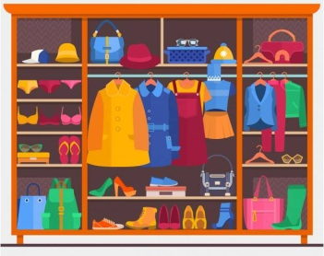

Game: Music ball?
When you hear the music, you pass 2 balls around.
When the music stops:
If you have the BLUE BALL, you will ask a question.
If you have the RED BALL, you will answer a question .
Are there any.....in the room?
–Yes, there are/ No, there aren’t.
How many ....are there?
There are...
Notes:
GV chuẩn bị 1 quả bóng xanh và 1 quả đỏ, khi GV bật nhạc, GV sẽ truyền 2 quả bóng xung quanh lớp. Khi nhạc dừng, HS nào có bóng sẽ thực hiện yêu cầu như trong slide.
Với mỗi câu hỏi và trả lời đúng, 2 HS đó được thưởng 1 điểm/sao

Slide 6

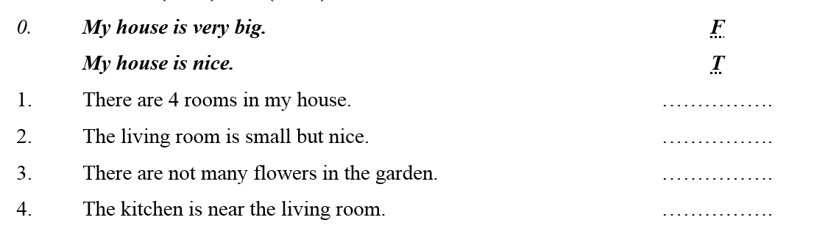
Unit 14:
Review
Listen and write T (True) or F (False).
Notes:
GV giải thích yêu cầu đề bài cho HS

Slide 7




Unit 14:
Review
Listen and write T (True) or F (False).
F
T
F
F
Notes:
GV chữa đáp án cho HS
Cho HS nghe từng câu bằng cách nhấn vào loa ở mỗi câu đó.

Slide 8



GAME:
WHAT’S GONE?
Look at the the line and say what’s disappeared with the wind within the time limit (5 seconds)
Notes:
Luật chơi: Mỗi lượt chơi, sẽ có 1 bức tranh biến mất. HS giơ tay để dành quyền trả lời
GV hiện đáp án và cho điểm với câu trả lời đúng.

Slide 9





What’s disappered?
TIME’S UP
mirror
Notes:
GV click chuột để hiện đáp án, click chuột lần 2 để sang câu hỏi tiếp theo.

Slide 10

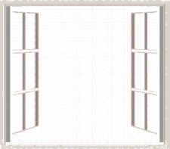
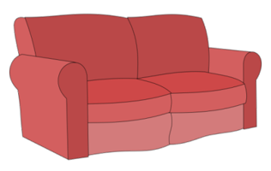
What’s disappered?
TIME’S UP
sofa
Notes:
GV click chuột để hiện đáp án, click chuột lần 2 để sang câu hỏi tiếp theo.

Slide 11


What’s disappered?
picture
TIME’S UP
Notes:
GV click chuột để hiện đáp án, click chuột lần 2 để sang câu hỏi tiếp theo.

Slide 12
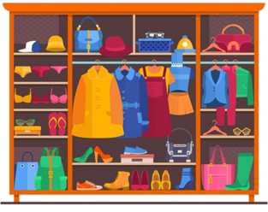
What’s disappered?
poster
TIME’S UP
Notes:
GV click chuột để hiện đáp án, click chuột lần 2 để sang câu hỏi tiếp theo.

Slide 13
What’s disappered?
window
TIME’S UP
Notes:
GV click chuột để hiện đáp án, click chuột lần 2 để sang câu hỏi tiếp theo.

Slide 14
What’s disappered?
fan
TIME’S UP
Notes:
GV click chuột để hiện đáp án, click chuột lần 2 để sang câu hỏi tiếp theo.

Slide 15
What’s disappered?
wardrobe
TIME’S UP
Notes:
GV click chuột để hiện đáp án, click chuột lần 2 để sang câu hỏi tiếp theo.

Slide 16
What’s disappered?
door
TIME’S UP
Notes:
GV click chuột để hiện đáp án, click chuột lần 2 để sang câu hỏi tiếp theo.

Slide 17
What’s disappered?
cupboard
TIME’S UP
Notes:
GV click chuột để hiện đáp án, click chuột lần 2 để sang câu hỏi tiếp theo.

Slide 18


Slide 19

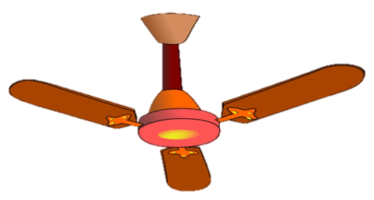
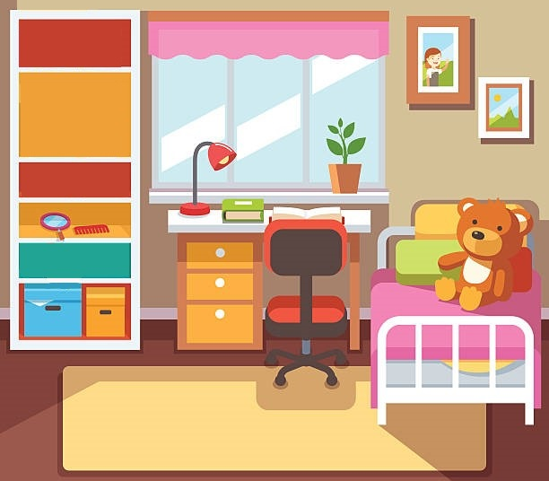





Unit 14:
Review
Look at the pictures. Ask and answer the thing in circle.
Are there any.....in the classroom?
–Yes, there are/
No, there aren’t.
How many ....are there?
There are...
Notes:
GV hướng dẫn yêu cầu đề bài
HS làm việc theo cặp trong 2 phút: Đặt câu hỏi với những thứ được khoanh tròn màu xanh. HS luyện tập làm 2 lượt, mỗi lượt ôn tập 1 dạng cấu trúc câu.

Slide 20
Unit 14:
Review
Look at the pictures. Ask and answer the thing in circle.
Are there any.....in the classroom?
–Yes, there are/
No, there aren’t.
Notes:
Lượt 1: Ôn cấu trúc “Are there any….in the classroom?”
Sau 2 phút luyện tập, GV gọi 1 vài cặp lên nói từng đồ vật.

Slide 21
Unit 14:
Review
Look at the pictures. Ask and answer the thing in circle.
How many ....are there?
There are...
Notes:
Lượt 2: Ôn cấu trúc “How many….are there?”
Sau 2 phút luyện tập, GV gọi 1 vài cặp lên nói từng đồ vật.

Slide 22
WRAP-UP
Are there any.....in the room?
–Yes, there are/ No, there aren’t.
How many ....are there?
There are...
sofa
picture
map
fan
wardrobe
door
window
mirror
poster
chair
cupboard
Notes:
GV tổng kết bài học, cho HS luyện tập cả 2 cấu trúc với từng từ vựng 1 lần nữa.

